Slide 1
Nacionālā attīstības plāna 2014.-2020.gadam īstenošanas gaita un resursu izlietojums
Pēteris Vilks
Pārresoru koordinācijas centra vadītājs
www.pkc.gov.lv
pkc@pkc.mk.gov.lv

Slide 2
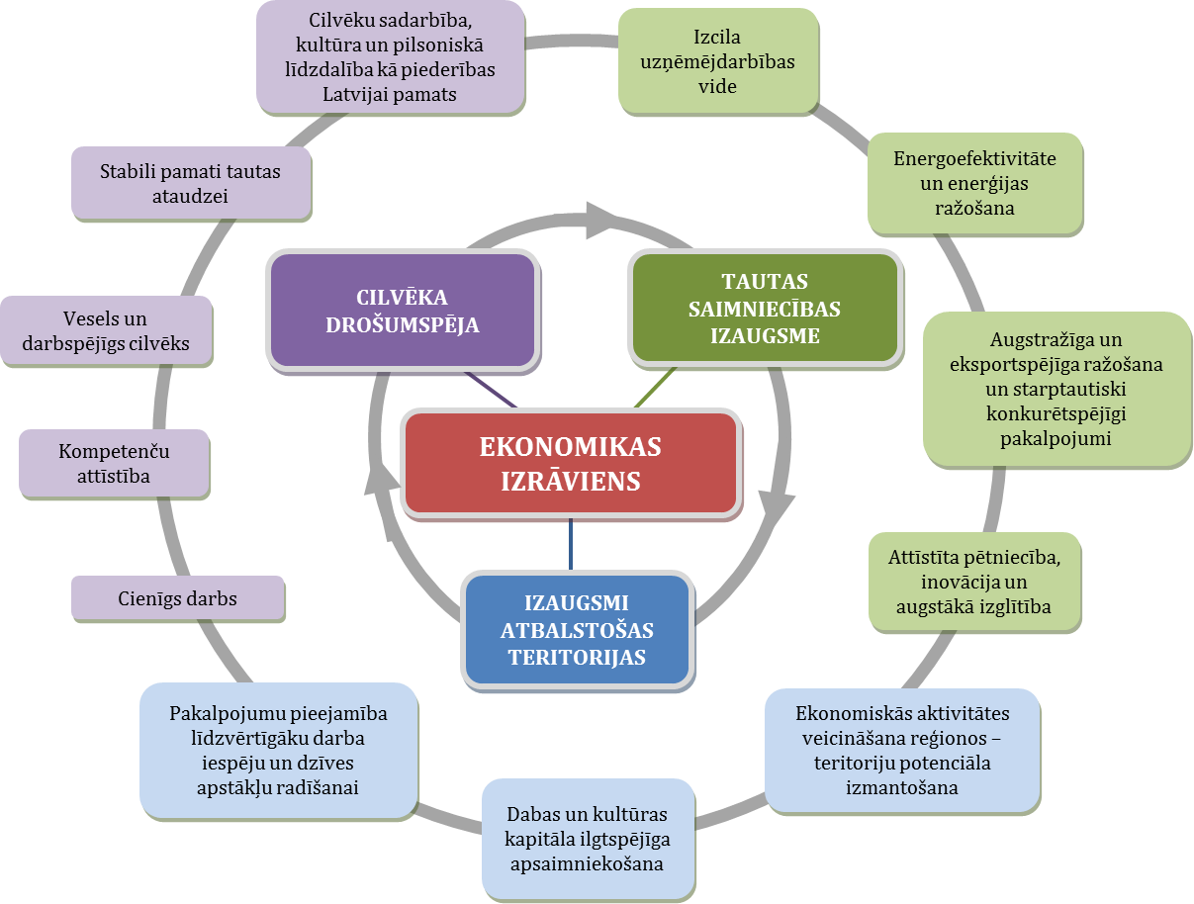
Valsts attīstības plānošana
Latvijas ilgtspējīgas attīstības stratēģija līdz 2030. gadam
Nacionālais attīstības plāns 2014.–2020. gadam
Nozaru politikas plānošanas dokumenti
Valdības deklarācija

Slide 3
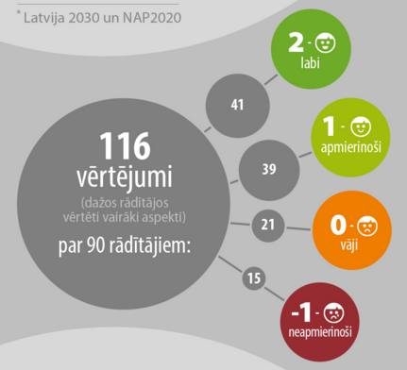
Progress attīstības plānošanas mērķu sasniegšanā
Budžeta izdevumu sasaiste ar NAP2020

Slide 4
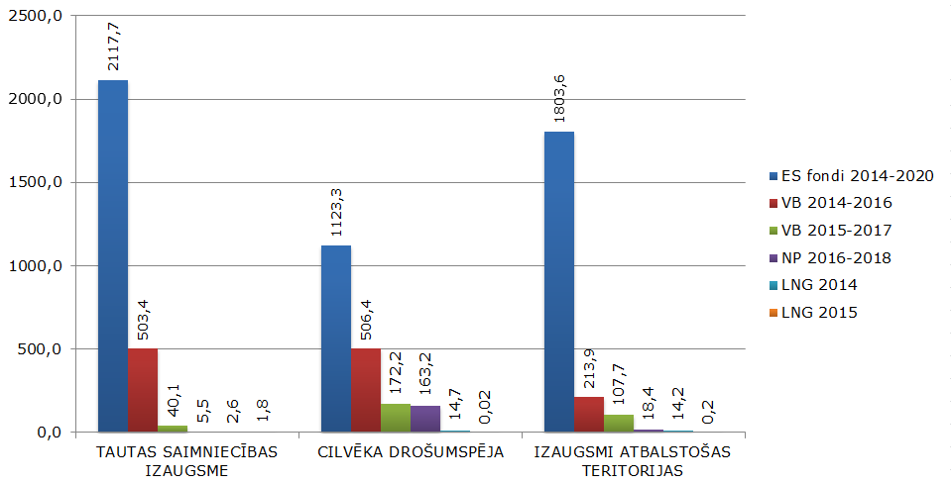
Resursi NAP2020 īstenošanai
NAP2020 = ES fondi + JPI*
*Jaunās politikas iniciatīvas, kas attiecas uz NAP2020, kā arī neatliekamie pasākumi, nodokļu izmaiņas, līdzekļi neparedzētiem gadījumiem (daļēji)

Slide 5
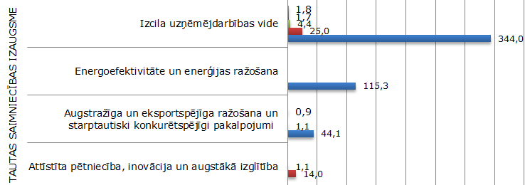
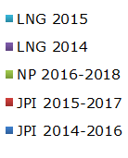
Valsts budžeta resursu piešķīrums, milj. euro Tautsaimniecības izaugsmei

Slide 6
Tautsaimniecības izaugsme 2016.–2018.g. (trīs gadiem)
Uz NAP attiecināmie Valsts budžeta izdevumi | Summa, milj. euro
Nodokļu sloga pārnešana – PB pētījums (FM) | 0,3*
Ēnu ekonomikas apkarošana (FM) | 3,6
Noziedzīgi iegūtu līdzekļu legalizācijas novēršanas dienesta kapacitātes stiprināšana (Prokuratūra) | 0,6
Drošības sistēma tiesās (TM) | 0,5
Ventspils augstskola – Irbenes radioteleskops (IZM) | 1,0
Rēzeknes augstskola – datorlaboratorijas (IZM) | 0,08
 | * Tikai 2016.gadā

Slide 7
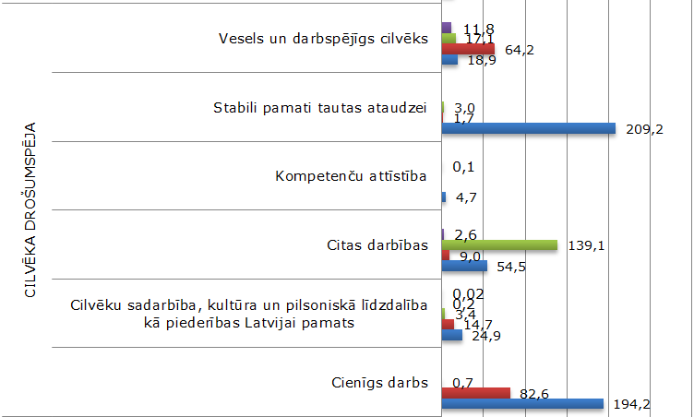
Valsts budžeta resursu piešķīrums, milj. euro Cilvēka drošumspēja

Slide 8
Cilvēka drošumspēja
2016.–2018.g. (trīs gadiem)
– atalgojuma celšana ienākumu nevienlīdzības mazināšanai
Uz NAP attiecināmie Valsts budžeta izdevumi | Summa, milj. euro
Probācijas dienests – algas (TM) | 0,3
Pedagogi – darba samaksas reformas (IZM) | 9,0
Ārstniecības personu un pārējo darbinieku veselības aprūpes sistēmā – atlīdzības skalas izlīdzināšana (VM) | 30,0
Iekšlietu ministrijas sistēma – algas (IeM) | 78,5
Ieslodzījumu vietu pārvalde – algas (TM) | 12,2
Minimālās mēneša darba algas paaugstināšana | 9,0

Slide 9
Cilvēka drošumspēja
2016.–2018.g. (trīs gadiem)
Uz NAP attiecināmie Valsts budžeta izdevumi | Summa, milj. euro
Goda ģimenes apliecības īstenošana (SIF) | 0,06
Valsts atbalsta sniegšanai pašvaldību pirmsskolas iestāžu rindu likvidēšanai – līdz 2016.g. 31.maijam (IZM) | 2,3
No prettiesiskām darbībām cietušo bērnu sociālajai rehabilitācijai institūcijās (LM) | 0,5
Bērnu uzticības tālruņa diennakts darbības nodrošināšana (LM) | 0,1
Medikamenti C-hepatīta un HIV/AIDS pacientiem (VM) | 11,9
Tehniskie palīglīdzekļi (LM) | 4,9
Filma «Dvēseļu putenis» (KM) | 0,9
NVO projektu līdzfinansēšana (KM) | 0,4
Radio un TV – Briseles korespondents, valsts valoda, raidījumi Krievu valodā Latgalē | 1,7

Slide 10
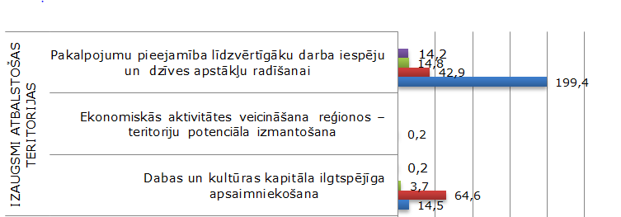
Valsts budžeta resursu piešķīrums, milj. euro Izaugsmi atbalstošas teritorijas

Slide 11
Izaugsmi atbalstošas teritorijas
2016.–2018.g. (trīs gadiem)
Uz NAP attiecināmie Valsts budžeta izdevumi | Summa, milj. euro
Valsts ugunsdzēsības un glābšanas dienesta materiāltehniskās bāzes pilnveidošana (IeM) | 1,1
Dotācija zaudējumu segšanai sabiedriskā transporta pakalpojumu sniedzējiem (SM) | 6,3
Kompensācijas reģionālajām pasta piegādēm (SM) | 6,0
Latvijas Nacionālā mākslas muzeja darbības nodrošināšana pēc rekonstrukcijas (KM) | 3,4
Specializēto ugunsdzēsības autocisternu un degvielas iegādei (ZM) | 1,1

Slide 12
Budžeta izdevumu sasaiste ar NAP2020
NAP2020 = ES fondi + JPI + bāze?
ES fondu plānošanas dokumenti
Jaunās politikas iniciatīvas
Budžeta bāzes izdevumi?
Budžeta izdevumu efektivitāte un bāžu pārskatīšana:
cik tērējam, lai sniegtu dažādus publiskos pakalpojumus (no bāzes izdevumiem izrietošus) un cik lielā mērā publiskie pakalpojumi ietekmē virzību uz NAP2020 mērķu un rezultātu sasniegšanu?
budžeta bāzes izdevumu pamatotība un efektivitāte nav tikusi sistemātiski izvērtēta un pārbaudīta.
vai iztērētie līdzekļi iespējami efektīvi sasniedz attiecīgo politiku mērķus?

Slide 13
Valsts budžeta bāzes izdevumu attiecināšanas uzskaites modelis
Budžeta programma/apakšprogramma
NAP rādītājs 1- politikas rezultāts
Zemākā funkcionāli neatkarīgā izmaksu vienība
Izdevumi
Darbības rezultāts
NAP rādītājs 2- politikas rezultāts
Darbības rezultāts

Slide 14
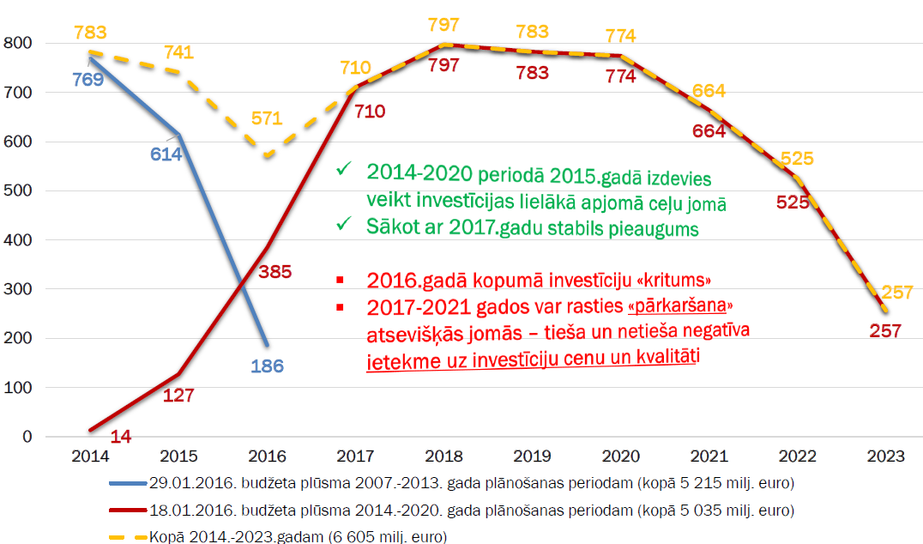
ES fondu budžeta plūsmas prognoze, milj. euro
Avots: Finanšu ministrija, 22.03.2016.

Slide 15
NAP2020 uzraudzība un novērtēšana
Vidējā termiņa novērtējums 2017. gadā
Lai veiktu izmaiņas NAP2020 rīcības virzienos/ finanšu korekcijas 2018.–2020.g. un sagatavotu sākotnējos priekšlikumus NAP2027, kā arī izvirzītu pamatojumu un iespējamās nacionālās intereses nākamajam ES fondu plānošanas periodam
Izmantojot:
jaunākos datus;
ministriju pamatnostādņu un plānu vidējā termiņa novērtējumus;
- sabiedriskas diskusijas.
Izvērtējot iespējas atbilstoši nacionālajām interesēm papildināt vidējā termiņa plānošanas dokumentus ar ANO Ilgtspējīgas attīstības mērķiem.
(Pieņemti ANO 2015.g. septembrī sasniegšanai līdz 2030.gadam)

Slide 16
Paldies!
www.pkc.gov.lv
pkc@pkc.mk.gov.lv

